Slide 1



×
U.S. DENTAL INSURANCE & EMPLOYEE BENEFITS / 미국 치아보험·임직원 복지
MAKE DENTAL INSURANCE
AND BENEFITS
MORE ACCESSIBLE.
임직원이 미국의 치아보험과 복지 혜택을
더 쉽게 이해하고 이용하도록 돕습니다.
Employee dental-benefit navigation in front. Claims-verified evidence in back.
직원은 진료를 찾고, 기업은 청구 데이터로 집계 결과를 확인합니다.
NOT DENTAL INSURANCE SALES OR UNDERWRITING / 치아보험 판매·인수 모델 아님
Notes:
패널과 부스의 공통 오프닝입니다. 미국의 임직원 치아보험과 치과복지 프로그램을 먼저 설명합니다. 치아보험 가입이 실제 이용을 자동으로 보장하지는 않으며, 직원은 네트워크, 예상 본인부담금, 실제 예약 가능성을 함께 이해해야 합니다. ICLO는 치아보험을 판매하거나 인수하는 회사가 아니라, 직원의 이용을 돕고 그 결과를 청구 데이터로 확인 가능한 집계 근거로 연결하려는 회사입니다.
[Sources]
- User-provided CEO and CMO email feedback, 2026-08-05
- ICLO Snowflake external briefing source material
- ICLO Option B-prime U.S. Access deck v3

Slide 2
Dental coverage is not the same as access.
×
치아보험에 가입해도 실제 진료 이용은 여전히 복잡합니다.
WHERE TO GO?
HOW MUCH?
WHEN?
어디로 갈까?
얼마가 들까?
언제 갈 수 있을까?
IN-NETWORK CARE
DEDUCTIBLE · COINSURANCE ANNUAL MAXIMUM
REAL AVAILABILITY
내 치아보험 네트워크 안의 치과
공제액·본인부담률·연간 한도
실제 예약 가능성과 방문 준비
Network and plan rules can limit choice or increase employee cost.
네트워크와 플랜 조건에 따라 선택이 제한되거나 본인부담이 커질 수 있습니다.
ICLO · SNOWFLAKE WORLD TOUR SEOUL 2026
02
Notes:
미국 치아보험의 이용 장벽을 세 질문으로 설명합니다. 첫째, 내 플랜의 네트워크 안에 있는 치과는 어디인가. 둘째, 공제액, 본인부담률, 연간 한도를 고려하면 비용은 어떻게 달라지는가. 셋째, 실제 예약이 가능한가. 네트워크 밖 진료가 불가능하다고 단정하지 않고, 플랜과 네트워크 조건에 따라 선택이 제한되거나 직원 부담이 커질 수 있다고 설명합니다.
[Sources]
- ICLO Snowflake external briefing source material
- ICLO Option B-prime U.S. Access deck v3

Slide 3
Dental benefits. Evidence on Snowflake.
×
임직원 치과복지 이용을 Snowflake 기반 근거로 연결합니다.
Snowflake
Dental-benefit program
Employer evidence
Governed evidence plane
임직원 복지 프로그램
관리형 증거 레이어
기업용 집계 근거
→
→
Understand dental benefits
치아보험 혜택 이해
Find in-network care
네트워크 치과 탐색
Employee-requested support
직원 요청에 따른 예약 지원
Claims-confirmed use
청구로 확인된 이용
Allowed · paid · OOP
허용액·지급액·본인부담금
Freshness · lag · completeness
기준일·지연·완결성
ELIGIBILITY + PLAN
가입 자격·플랜 조건
APP EVENTS + DENTAL CLAIMS
앱 이용 기록·치아보험 청구
RAW ORAL IMAGES
SNOWFLAKE
원본 구강 이미지는 통제된 미국 내 저장소에 보관
Approved data · purpose-based access · quality · lineage
승인된 데이터·품질 대조·데이터 계보
Individual routing and health signals stay outside employer views.
직원별 진료 경로와 건강 신호는 기업에 제공하지 않습니다.
ICLO · SNOWFLAKE WORLD TOUR SEOUL 2026
03
Notes:
여기서 A안의 Snowflake 협업 모델로 전환합니다. 앞단은 임직원 치과복지 프로그램입니다. 직원이 치아보험 혜택을 이해하고, 네트워크 치과를 찾고, 본인이 요청한 예약 지원을 받습니다. Snowflake에서는 가입 자격, 플랜 조건, 앱 이용 기록, 치아보험 청구 데이터를 연결하고 품질 대조와 데이터 계보를 관리합니다. 원본 구강 이미지는 별도 통제 저장소에 두며, 직원별 진료 경로나 건강 신호는 기업에 제공하지 않습니다.
[Sources]
- ICLO Snowflake external briefing source material
- ICLO Option A Snowflake Collaboration deck v3
- ICLO Option B-prime U.S. Access deck v3

Slide 4
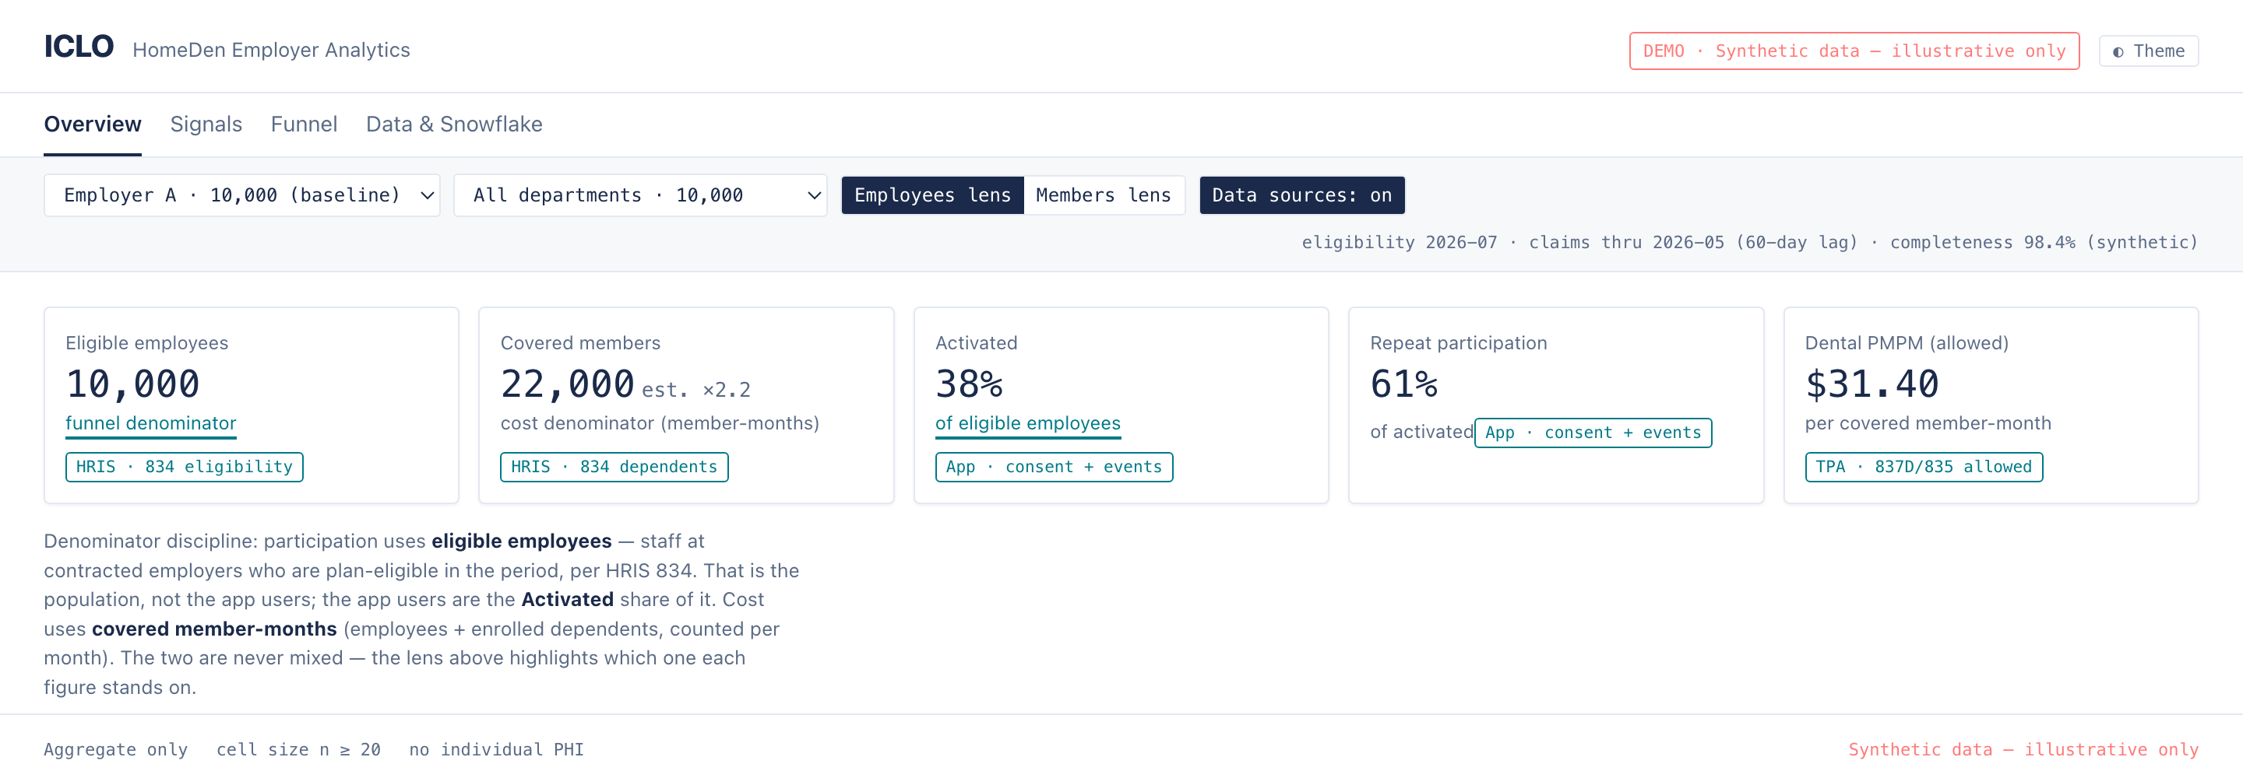
Clear definitions make evidence credible.
×
임직원 치과복지 성과는 명확한 데이터 기준에서 시작합니다.
SYNTHETIC SAMPLE
EMPLOYEE / MEMBER LENS
FRESHNESS + CLAIMS LAG
AGGREGATE · n≥20 · NO PHI
합성 데이터·예시용
직원·가입자 기준
데이터 기준일·청구 지연·완결성
집계 결과만·개인 PHI 없음
Not a performance claim - this demo shows access, data quality and privacy.
성과 주장이 아니라 접근성·데이터 품질·프라이버시 설계를 보여주는 화면입니다.
ICLO · SNOWFLAKE WORLD TOUR SEOUL 2026
04
Notes:
이 화면은 실제 성과가 아니라 임직원 치과복지 프로그램의 데이터 기준을 어떻게 보여줄지 설명하는 합성 데이터 데모입니다. 직원 수와 가입자 수의 기준, 가입 자격 기준일, 청구 반영 지연, 데이터 완결성, n≥20 셀 억제, 개인 PHI 미제공을 짚습니다. 부스에서는 QR로 데모를 열어 각 기준이 표시되는 위치를 보여줍니다.
[Sources]
- ICLO Employer Dashboard synthetic demo
- ICLO Snowflake external briefing source material

Slide 5
No year-one savings promise on dental claims.
×
첫해 치아보험 청구비용 절감을 약속하지 않습니다.
ILLUSTRATIVE HYPOTHESIS - NOT AN OUTCOME / 예시 가설 - 실제 결과 아님
Year 1 / 1년차
Years 2-3 / 2-3년차
Turnover / 이직률
Prevention and newly discovered treatment can increase claims.
Treatment-mix change becomes measurable over time.
Tenure changes the economic and employee-experience case.
예방진료 이용과 미치료 상태 발견으로 치아보험 지급액이 늘 수 있습니다.
치료 구성의 변화는 시간이 지나야 측정할 수 있습니다.
근속기간에 따라 비용과 직원 경험의 가치가 달라집니다.
Measure allowed, plan-paid and employee OOP separately.
허용액·보험자 지급액·직원 본인부담액을 구분해 측정합니다.
ICLO · SNOWFLAKE WORLD TOUR SEOUL 2026
05
Notes:
첫해 치아보험 청구비용 절감을 약속하지 않는 이유를 설명합니다. 예방진료 이용과 미치료 상태의 발견이 늘면 첫해 보험자 지급액이 오를 수 있습니다. 허용액, 보험자 지급액, 직원 본인부담금을 분리하고, 근속기간과 청구 반영 지연을 고려해 1년차부터 3년차까지의 변화를 검증해야 합니다. 그래프는 가설이며 실제 ICLO 성과가 아닙니다.
[Sources]
- ICLO Snowflake external briefing source material
- Illustrative J-curve; not an ICLO outcome

Slide 6

×
SELECTED FOR TWO FINANCIAL
INNOVATION COHORTS.
핀테크 큐브 9기 · 신한퓨처스랩 12기 선정 완료
Selected · Fintech Cube Cohort 9
핀테크 큐브 9기 선정
Selected · Shinhan Future’s Lab Cohort 12
신한퓨처스랩 12기 선정
Program selection only — not a completed partnership, integration or outcome.
선정 사실만 해당하며, 완료된 제휴·연동·성과를 의미하지 않습니다.
Notes:
핀테크지원센터 Fintech Cube 9기와 Shinhan Future's Lab 12기는 이미 선정된 사실입니다. 현재는 치아보험과 임직원 복지 분야에서 금융사 협업 과제를 발굴하고 검증하는 단계입니다. 이 선정 이력이 치아보험 상품 제조, 자동 인수 또는 자동 심사 기능을 이미 제공한다는 의미는 아닙니다.
[Sources]
- User-provided confirmation: Fintech Cube Cohort 9 and Shinhan Future's Lab Cohort 12 selected
- User-provided CEO email feedback, 2026-08-05

Slide 7
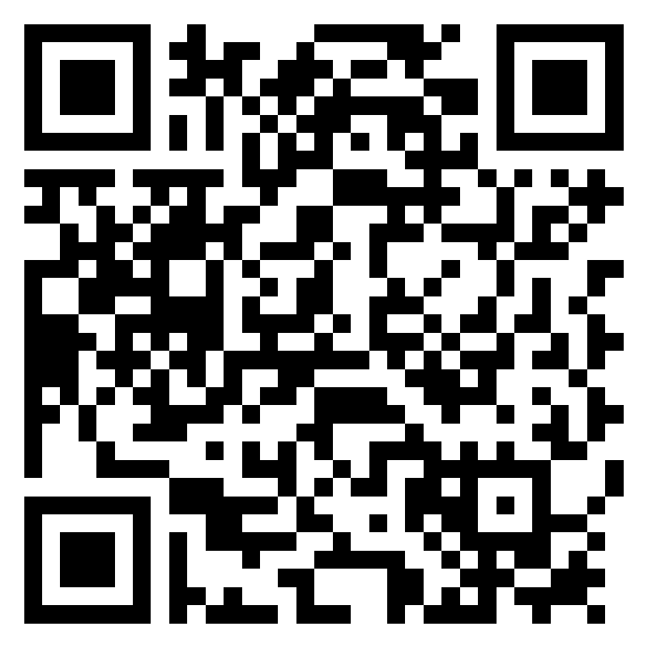
×
LIVE SYNTHETIC DEMO / 합성 데이터 데모
CAN YOUR COMPANY MEASURE
HOW EMPLOYEES USE
DENTAL INSURANCE & BENEFITS?
우리 회사는 임직원의 치아보험·치과복지 이용을
데이터로 설명할 수 있나요?
For HR, Benefits and Data leaders at technology and financial-services companies.
Synthetic data · aggregate only · no individual PHI
테크·금융 기업의 HR·복지·데이터 리더와 협업하고자 합니다.
합성 데이터 · 집계 결과만 · 개인 PHI 없음
ASK FOR A WALK-THROUGH / 데모 안내 받기
Validate this program on Snowflake with one payer/TPA account team.
Snowflake와 payer/TPA 계정 단위 데이터 협업을 검증합니다.
SCAN TO OPEN / 스캔해 보기
Notes:
1차 청중은 국내 테크·금융 기업의 HR, 복지, 데이터 리더입니다. 미국 임직원 치아보험과 치과복지 도입을 검토할 잠재 고객이자 데이터 협업 파트너입니다. Snowflake에는 막연한 고객 소개가 아니라 아키텍처 논의와 실제 치과 가입 자격 또는 청구 데이터를 보유한 payer/TPA 계정팀 한 곳의 기술 검증을 요청합니다. Snowflake가 ICLO의 AI를 검증하거나 ICLO 전체를 자동으로 규제 준수 상태로 만들어 달라는 요청이 아님을 분명히 합니다.
[Sources]
- User-provided CEO and CMO email feedback, 2026-08-05
- ICLO Snowflake external briefing source material

